Slide 1
TIN 5 - TUẦN 21

Slide 2
CUỘC SỐNG TRỰC TUYẾN
CHỦ ĐỀ B. CÔNG DÂN SỐ

Slide 3
CHỦ ĐỀ B. CÔNG DÂN SỐ
Bài 1. Tớ cần chú ý những gì khi “online”.
Bài 2. Tớ tự khám phá thế giới.

Slide 4
BÀI 1. TỚ CẦN CHÚ Ý NHỮNG GÌ KHI ONLINE TUẦN 21: SỞ HỮU TRÍ TUỆ, BẢN QUYỀN (T3)

Slide 5
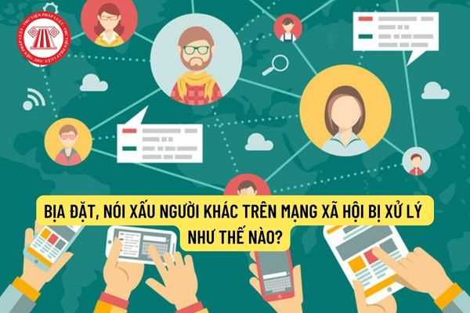
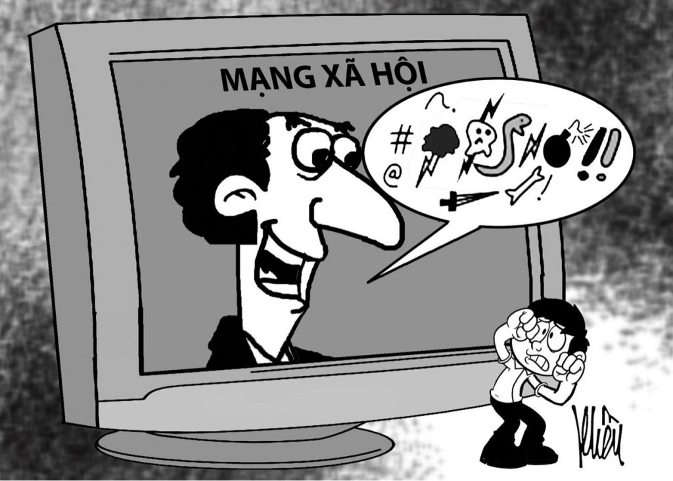
Ví dụ:

Slide 6

Vu khống là (Hành vi) cố ý đưa ra hoặc cố ý loan truyền những thông tin không đúng sự thật có nội dung xúc phạm đến nhân phẩm, danh dự, uy tín người khác bằng những hình thức khác nhau như truyền miệng, qua phương tiện thông tin đại chúng, qua đơn thư tố giác...
- Hình phạt được quy định cho tội vu khống
+ Phạt tiền 10 tr đến 50 tr nếu:
- Bịa đặt hoặc loan truyền những điều biết rõ là sai sự thật nhằm xúc phạm nghiêm trọng nhân phẩm, danh dự hoặc gây thiệt hại đến quyền, lợi ích hợp pháp của người khác
- Bịa đặt người khác phạm tội và tố cáo họ trước cơ quan có thẩm quyền.
+ Phạt tù từ 01 năm đến 03 năm nếu Lợi dụng chức vụ, quyền hạn:
Đối với 02 người trở lên;
Đối với ông, bà, cha, mẹ, người dạy dỗ, nuôi dưỡng, chăm sóc, giáo dục, chữa bệnh cho mình;
Đối với người đang thi hành công vụ;
Sử dụng mạng máy tính hoặc mạng viễn thông, phương tiện điện tử để phạm tội;
Gây rối loạn tâm thần và hành vi của nạn nhân mà tỷ lệ tổn thương cơ thể từ 31% đến 60%;
Vu khống người khác phạm tội rất nghiêm trọng hoặc đặc biệt nghiêm trọng.
+ Phạt tù từ 03 năm đến 07 năm nếu
Vì động cơ đê hèn;
Gây rối loạn tâm thần và hành vi của nạn nhân mà tỷ lệ tổn thương cơ thể 61% trở lên;
Làm nạn nhân tự sát.

Slide 7
Các khái niệm
Phỉ báng là chê bai, nói xấu tỏ ý coi khinh người khác
Phỉ báng bạn bè là một thói xấu
Theo qui định tại điều 121 Bộ luật hình sự về tội làm nhục người khác thì
Người nào xúc phạm nghiêm trọng nhân phẩm, danh dự người khác thì phạt cảnh cáo, cải tạo không giam giữ đến hai năm hoặc phạt tù từ ba tháng đến hai năm
Phạm tội thuộc một trong các trường hợp sau đây thì bị phạt tù từ 1 đến hai năm
- Phạm tội nhiều lần
- Đối với nhiều người
- Lợi dụng chức vụ, quyền hạn
- Đối với người thi hành công vụ
- Đối với người dạy dỗ, nuôi dưỡng, chăm sóc, chữa bệnh cho mình
3. Người phạm tội còn có thể bị cấm đảm nhiệm chức vụ, cấm hành nghề hoặc làm công việc nhất định từ 1 năm đến 2 năm

Slide 8
Phân biệt vu khống và phỉ báng
Vu khống | Phỉ báng
- Đưa thông tin không đúng sự thật, bịa đặt xúc phạm người khác - Vu khống là cách thức làm xấu người khác bằng hình thức lời nói. | - Đưa ra thông tin có ý chê bai, nói xấu, coi khinh người khác - Hành vi phỉ báng là bày tỏ lời nói bằng cách viết, hoặc bản in, hoặc tranh vẽ làm xấu người khác một cách bất chính và công khai

Slide 9
BÀI 2: TỚ LIÊN LẠC ĐƯỢC VỚI MỌI NGƯỜI Ở KHẮP MỌI NƠI TRÊN THẾ GIỚI TUẦN 21: SỞ HỮU TRÍ TUỆ, BẢN QUYỀN (TIẾT 4)

Slide 10
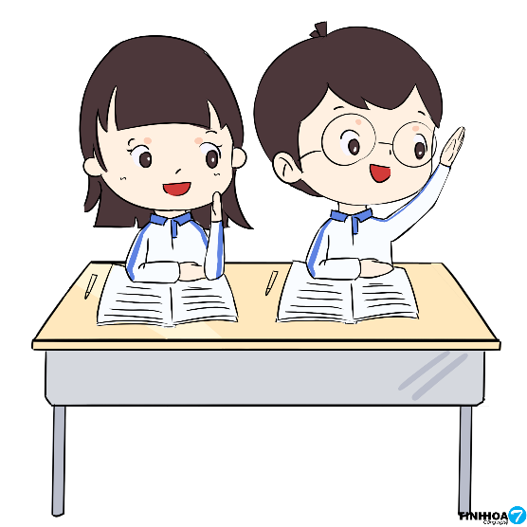
ÔN TẬP KIẾN THỨC CŨ
1. Thế nào là vu khống? cho ví dụ 2. Thế nào là phỉ báng? cho ví dụ 3. Phân biệt vu khống và phỉ báng?

Slide 11
Những điều cần tránh ?
Tránh vu khống, phỉ báng bạn bè
Tránh nói thông tin không đúng sự thật
Tránh bình luận, viết, đăng tải nội dung xấu, bịa đặt
Không đưa thông tin không đúng sự thật và có nội dung xúc phạm nhân phẩm, danh dự, uy tín người khác như đưa ra thông tin người khác có hành vi thiếu đạo đức, có hành vi vi phạm pháp luật mặc dù người đó không có hành vi này.

Slide 12
Nêu những hình thức vu khống, phỉ báng mà em biết (online, offline)?
Sự vu khống trên mạng là hình thức của sự vu khống được thực hiện bằng cách viết trên Internet hoặc được bỏ vào trong một website, đưa lên diễn đàn hoặc dán lên trên những bảng thông tin.
Thông thường, những bài viết đưa trên mạng như vậy bị xem là vu khống, phỉ báng nếu được viết ra nhằm mục đích công kích người khác hoặc bôi nhọ hoặc chà đạp danh dự của cá nhân, chôn vùi uy tín của người khác.
Những lời lẽ đó thường là phải không đúng sự thật hoặc cố tình làm ra nhằm ý đồ hãm hại người khác mà không cần phải có lợi lộc gì cả.

Slide 13
Vậy để không bị vu khống, phỉ báng ta cần phải làm gì?
Cẩn trọng khi bình luận.
Bảo vệ bản thân, luôn giữ lời hứa, tạo niềm tin với bố mẹ, bạn bè
Xây dựng mối quan hệ tốt với mọi người xung quanh
Biết nhận lỗi khi làm chưa đúng
Nếu có hiểu lầm nên chủ động giải thích và xin lỗi

